Slide 1
Resultados da Força Tarefa para Busca Ativa de Sarampo
SECRETARIA DE SAÚDE DO ESTADO DA BAHIA
SUPERINTENDÊNCIA DE VIGILÂNCIA E PROTEÇÃO DA SAÚDE
DIRETORIA DE VIGILÂNCIA EPIDEMIOLÓGICA
COORDENAÇÃO DE VIGILÂNCIA DAS DOENÇAS IMUNOPREVENÍVEIS
Coordenação de Vigilância das Doenças Imunopreveníveis - COVEDI

Slide 2
INTENSIFICAÇÃO DAS AÇÕES DE BUSCA ATIVA DO SARAMPO
Objetivos
Identificar casos suspeitos de doenças exantemáticas (sarampo e rubéola) que não foram notificados ou aqueles que não buscaram atenção médica;
Avaliar a sensibilidade do sistema de notificação de doenças exantemáticas;
Realizar capacitação em serviço para ações de busca ativa;
Manter o Estado livre da circulação do vírus do sarampo

Slide 3
O que justificou a realização da força tarefa para intensificação da busca ativa de
sarampo na Bahia?
Ocorrência de surtos da doença em dois estados da região Nordeste do país (Pernambuco e Ceará) e cenário epidemiológico mundial;
Possibilidade de importação viral por ocasião do carnaval;
Existência de unidades silenciosas ou com notificação negativa por 4 semanas consecutivas ou mais;
Mais de 90% dos municípios silenciosos em 2014;
A manutenção das ações visando comprovar a não ocorrência do sarampo, como parte do processo de certificação da eliminação da doença no Brasil;
Ação complementar, preparatória para a Copa do Mundo.

Slide 4
INTENSIFICAÇÃO DAS AÇÕES DE BUSCA ATIVA DO SARAMPO
Metodologia
Critérios de Seleção dos Municípios: ser turístico e/ou silencioso;
Elaboração e divulgação de documento norteador;
Definição e capacitação das equipes de campo;
Seleção das unidades de saúde e laboratórios – priorização municipal;
Logística para o trabalho de campo: integração DIVEP/DIRES/SMS;
Coleta de dados: formulários de busca ativa e relatórios de visitas técnicas realizadas pela DIVEP
Consolidação e Análise dos dados: Excel e SPSS;
Divulgação dos resultados – relatório final

Slide 5
Metodologia
1º Passo
Planejamento
Levantamento dos dados nos sistemas de informações (SIH/SUS, SIM, SIAB);
Identificar os locais onde será realizada a busca: hospitais, centros de saúde, cartórios, comunidade, entre outros;
Definir o período da busca e listar os diagnósticos diferenciais;
Agendar previamente com a equipe e com as instituições;
2º Passo
Operação de campo
Pesquisa amostral – coleta de dados e preenchimento do formulário de registro;
Relacionar os casos suspeitos encontrados (lista de casos).

Slide 6
Metodologia
3º Passo
Análise dos dados e Investigação
É importante compatibilizar o resultado da busca ativa com os dados do sistema de informação
Proceder à investigação dos casos suspeitos
4º Passo
Encaminhamento dos dados
O consolidado Municipal deverá ser encaminhado às Dires até o dia 5 de maio
O consolidado Regional deverá ser encaminhado à DIVEP até o dia 09 de maio

Slide 7
INTENSIFICAÇÃO DAS AÇÕES DE BUSCA ATIVA DO SARAMPO
Período avaliado na busca ativa
Fevereiro a Maio de 2014

Slide 8
INTENSIFICAÇÃO DAS AÇÕES DE BUSCA ATIVA DO SARAMPO
RESULTADOS

Slide 9
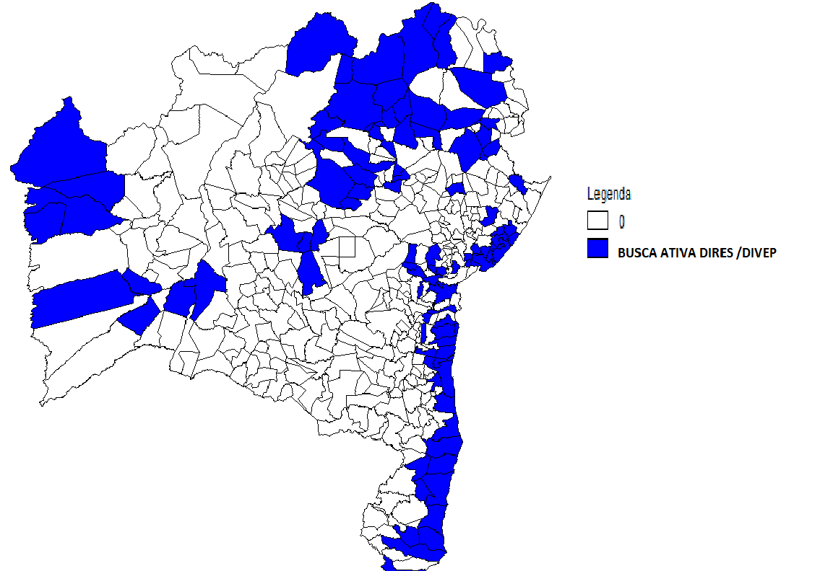
Municípios Visitados
99 Municípios
Centro Leste – 9
Extremo Sul – 10
Leste – 22
Nordeste – 7
Norte - 16
Oeste – 9
Sul – 14
Centro Norte - 10

Slide 10
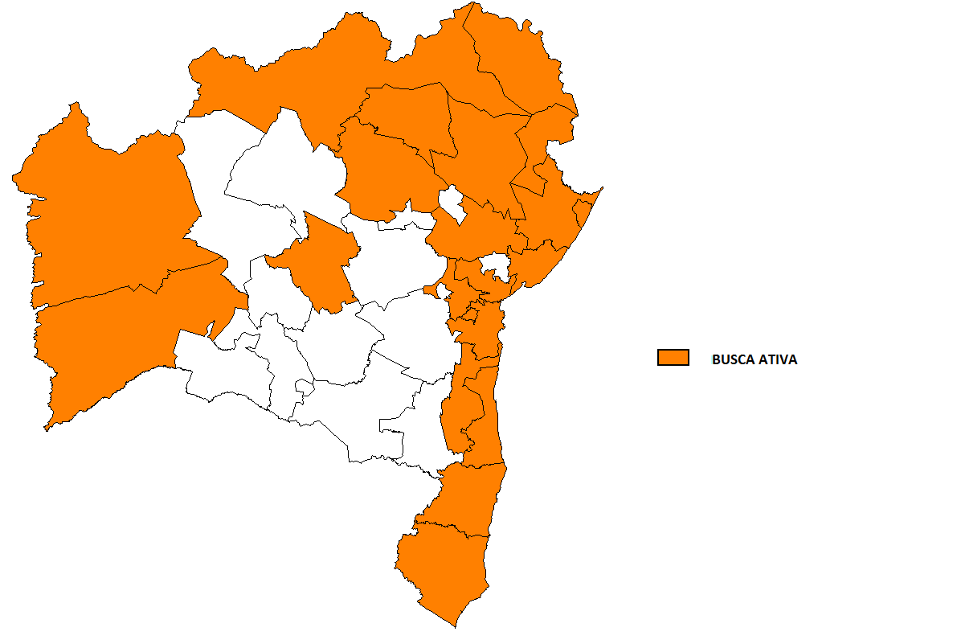
REGIONAIS SELECIONADAS PARA BUSCA ATIVA
1ª SALVADOR
3ª ALAGOINHAS
4ª STº ANTÔNIO DE JESUS
5ª GANDU
6ª ILHÉUS
7ª ITABUNA
8ª EUNÁPOLIS
9ª TEIXEIRA DE FREITAS
10ª PAULO AFONSO
11ª CÍCERO DANTAS
12ª SERRINHA
15ª JUAZEIRO
16ª JACOBINA
25ª BARREIRAS
26ª SANTA MARIA DA VIT.
27ª SEABRA
28ª SENHOR DO BONFIM
29ª AMARGOSA

Slide 11
Resultados
Total de municípios visitados: 99 (99/417)=23,7%
Total de DIRES visitadas: 21 (21/31)= 67,74%
Distritos Sanitários (SSA) visitados: 08 (08/12) =66,6%
Municípios que iniciaram a busca ativa a partir da visita técnica da DIVEP/DIRES: 75 (75/104)=72,11%

Slide 12
Resultados
Total de Unidades de Saúde Selecionadas pelos municípios para busca ativa: 758
Total de Laboratórios selecionados pelos municípios para busca ativa: 151
Até a data da visita da DIVEP/DIRES, quantas unidades/laboratórios haviam iniciado a busca ativa? 235 (235/909) = 25,85%

Slide 13
Seleção de unidades para busca ativa de doenças exantemáticas, segundo tipo de serviço.
%
687

Slide 14
Resultados - Recursos Humanos
Total de Equipes Municipais envolvidas: 464
Total de RH municipais envolvidos: 712
Total de RH das Dires: 37
Total de RH da DIVEP:34

Slide 15
Resultados Busca Ativa Integrada DIVEP/DIRES/SMS

Slide 16
Resultados Ação Complementar do Estado

Slide 17
Busca Ativa Unidades de Saúde
Total de Diagnósticos Revisados | Suspeitas de Sarampo encontradas | Suspeitas de Rubéola Encontradas | Suspeitas de Virose Exantemática a Esclarecer
320.111 | 24 | 13 | 61

Slide 18
Busca Ativa Laboratórios
Total de Solicitações de Exames Revisadas | IgM Sarampo Identificadas | IgM Rubéola Encontradas | Total de Laudos Revisados | Laudo IgM Sarampo encontrados
294.495 | 26 | 1.684 | 150.563 | 6

Slide 19
A equipe da DIVEP contou com o apoio das DIRES nas ações de busca ativa?

Slide 20
Como a equipe da DIVEP avaliou o desempenho dos municípios e distritos nas ações de busca ativa?

Slide 21
Principais dificuldades encontradas
BUSCA ATIVA
Fragilidades na Comunicação: desconhecimento sobre a força tarefa e da ação em si;
Falta de apoio da equipe municipal em algumas situações;
Prontuários não foram separados previamente em algumas situações, resultando em atraso no início das atividades;
Letras ilegíveis e falta de informações nos prontuários e fichas de atendimento;
Unidades fechadas;
Déficit de pessoal nas DIRES;
Modalidade de arquivamento dos prontuários, dificultando a separação por período;
Resistência de laboratórios privados em disponibilizar acesso aos dados;
Falta de priorização de unidades da rede privada, por alguns municípios;
Cumprimento de solicitação burocrática (ação não incorporada na rotina);
Falta de entrosamento entre AB e VIEP;
Curto espaço de tempo para avaliar a ação.

Slide 22
Principais facilidades encontradas
BUSCA ATIVA
Apoio da gestão
Apoio logístico (veículo, material impresso, diárias, espaço físico para o desenvolvimento da ação);
Interesse de técnicos de outras coordenações (DIVEP) na capacitação e colaboração com a atividade
Organização/planejamento; capacitação das equipes de campo;
Equipes municipais solícitas, com interesse e compromisso para dar continuidade à ação;
Alguns municípios e distritos bem organizados, viabilizando a ação;
Municípios que já tinham iniciado a busca ativa;
Participação das equipes municipais e regionais

Slide 23
Avaliação Geral do Estado
272 municípios informaram os dados de busca ativa de sarampo:
Unidades de saúde: 2.603 (2.516 públicas e 87 privadas);
Laboratórios: 220 (83 públicos e 137 privados)
1.602.299 diagnósticos revisados
329.314 solicitações de sorologia revisadas
629.512 laudos laboratoriais revisados
15.088 entrevistas realizadas
44.851 visitas domiciliares realizadas

Slide 24
Validação do Sistema de Notificação de Doenças Exantemáticas
SENSIBILIDADE = 23,58%
DO TOTAL DE 106 CASOS IDENTIFICADOS ATRAVÉS DA BUSCA ATIVA, APENAS 25 TINHAM SIDO NOTIFICADOS

Slide 25
Adriana Dourado Referência Técnica da COVEDI/DIVEP (71) 3116 - 0036
INTENSIFICAÇÃO DAS AÇÕES DE BUSCA ATIVA DO SARAMPO NA BAHIA
Obrigada!

